Slide 1




資料整理
編譯DICT
語言模型訓練
預測結果

Slide 2
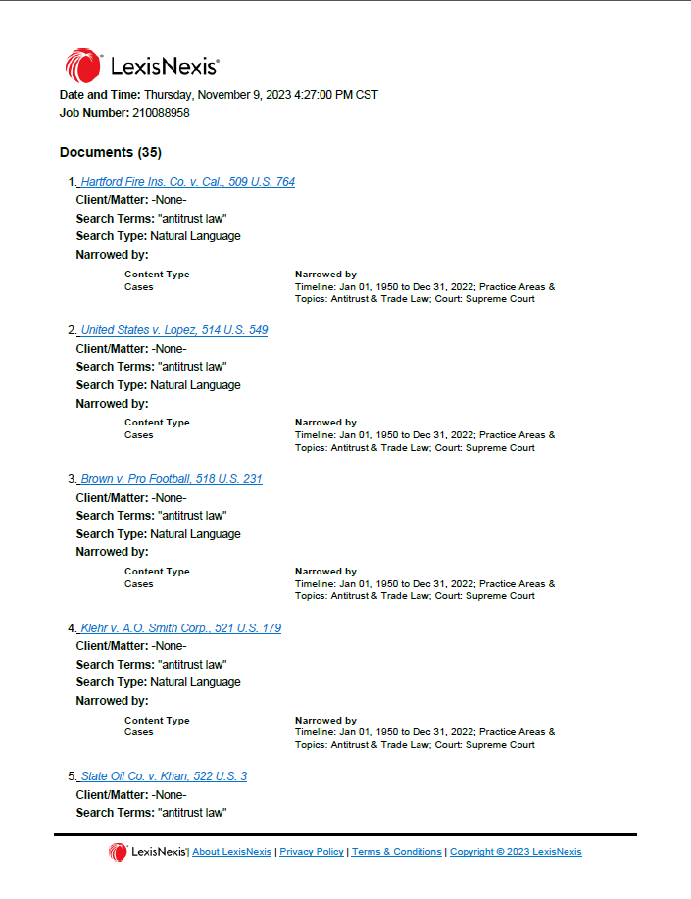

Slide 3
Hartford Fire Ins. Co. v. Cal.
2
3
Create a case list of this document
1
caseList = [“Hartford Fire Ins. Co. v. Cal.”,
“United States v. Lopez ”, “ ”, ……]

Slide 4
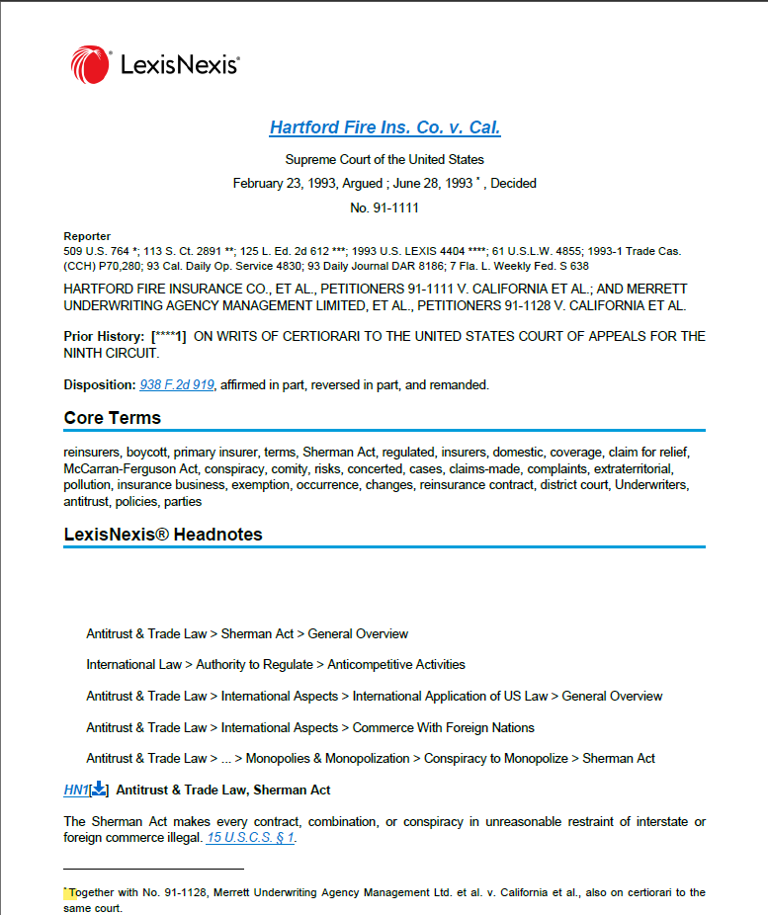
Hartford Fire Ins. Co. v. Cal.
text: y
3
Create a case list of this document
caseList = [“Hartford Fire Ins. Co. v. Cal.”,
“United States v. Lopez ”, “ ”, ……]
4
If number: x correspond text: y is in caseList:
get text from number: X+1 to X+2
5
Record the starting page
write in csv or Mongo DB
# Ending page == next starting page - 1

Slide 5
Hartford Fire Ins. Co. v. Cal.
text: 1
3
Create a case list of this document
caseList = [“Hartford Fire Ins. Co. v. Cal.”,
“United States v. Lopez ”, “ ”, ……]
4
If number: x correspond text: y is in caseList:
get text from number: 2 to 4
5
Record the starting page
write in csv or Mongo DB
# Ending page == next starting page - 1

Slide 6
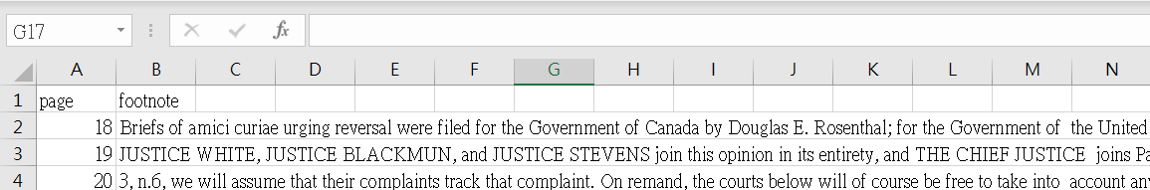
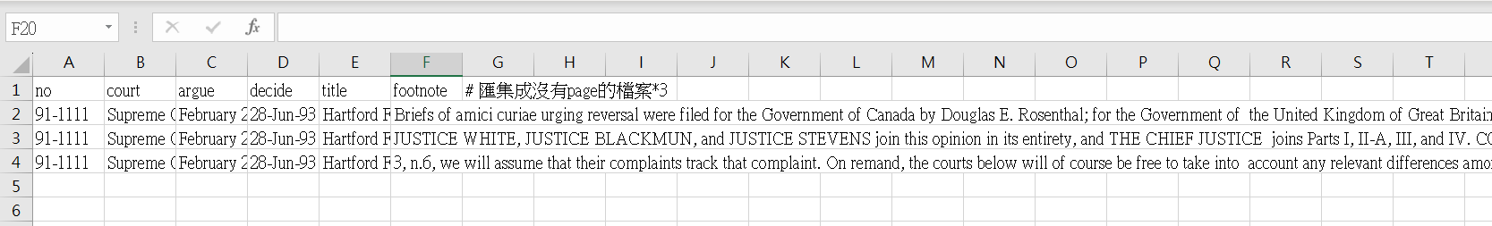
目標創造 三個最終檔案 footnote, opinion, headnote
INDEX 檔案
Footnote 抓取文件
Footnote最終檔案

Slide 7
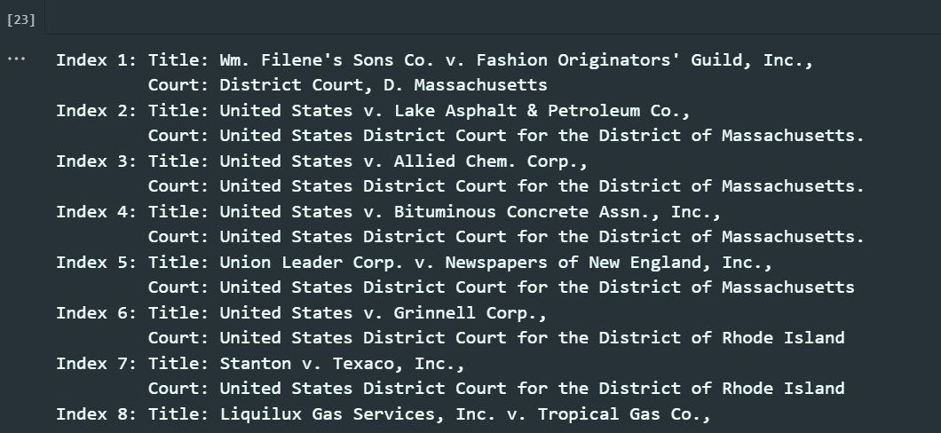
確定可抓取court

Slide 8
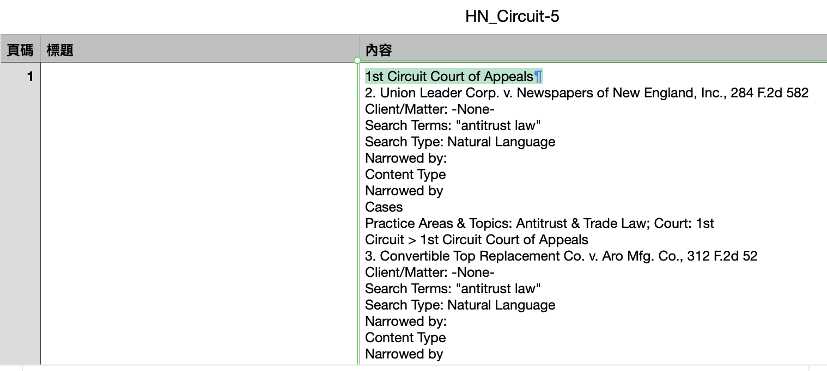
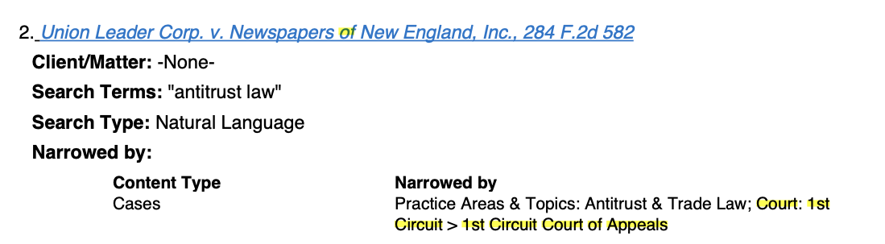
已解決
擷取到開頭法案基本資料
因為右下也有” > “ 內容

Slide 9
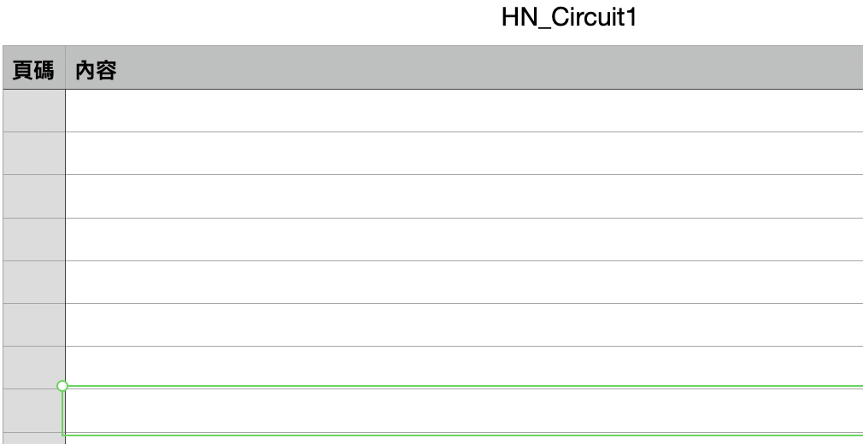
已解決
只有開頭的頁碼和內容 其他完全消失

Slide 10
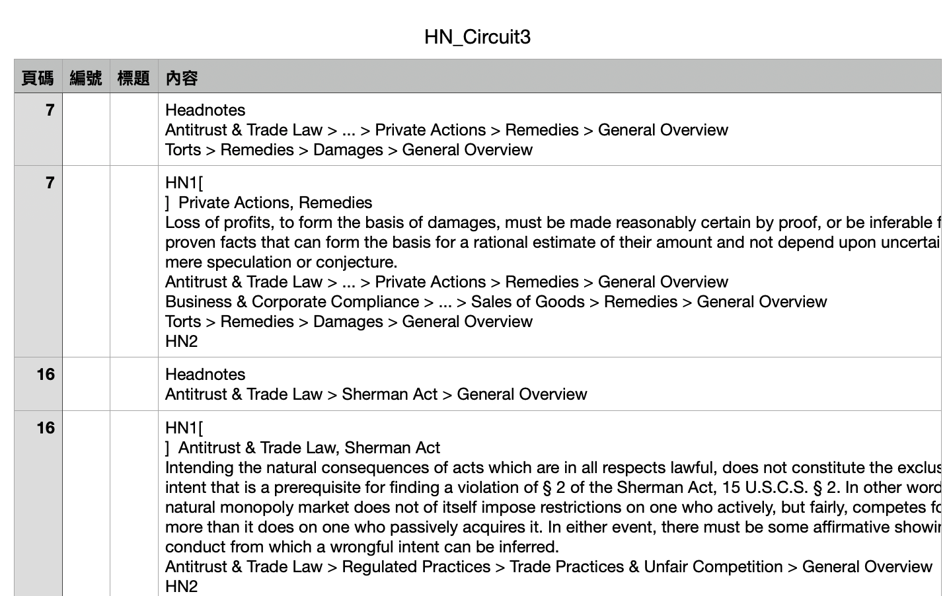
已解決
沒有core Terms，且HN內容也抓不夠精確，只有Headnotes的內容是對的。

Slide 11
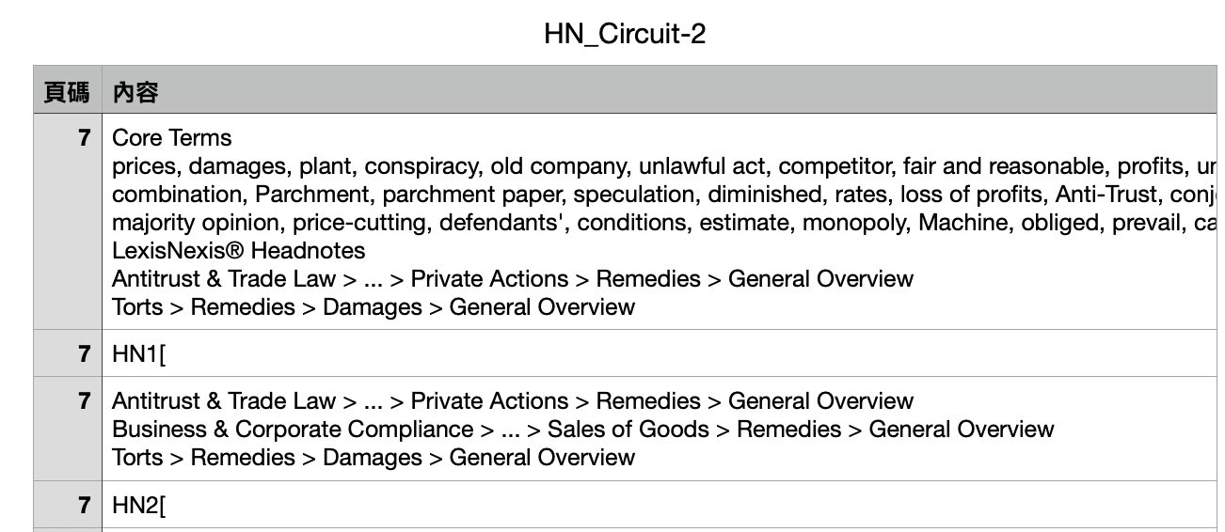
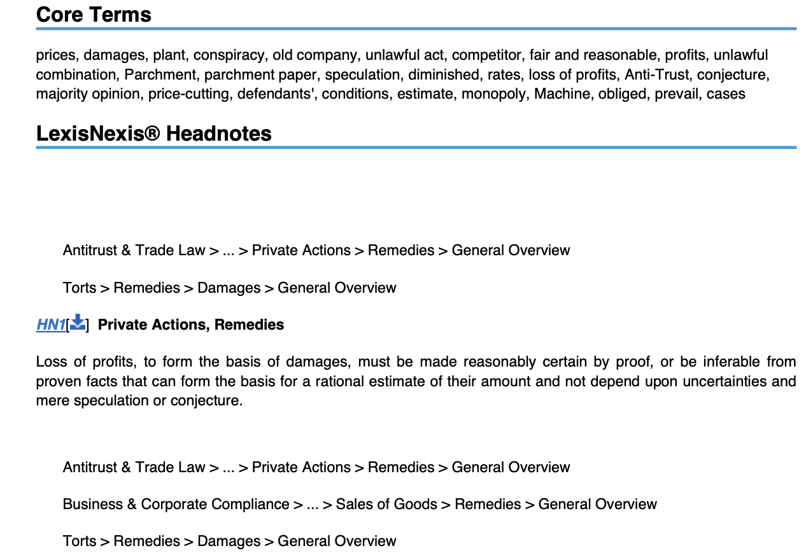
已解決
只有HN標籤沒內容，CoreTerms
& Headnotes 內容正常

Slide 12
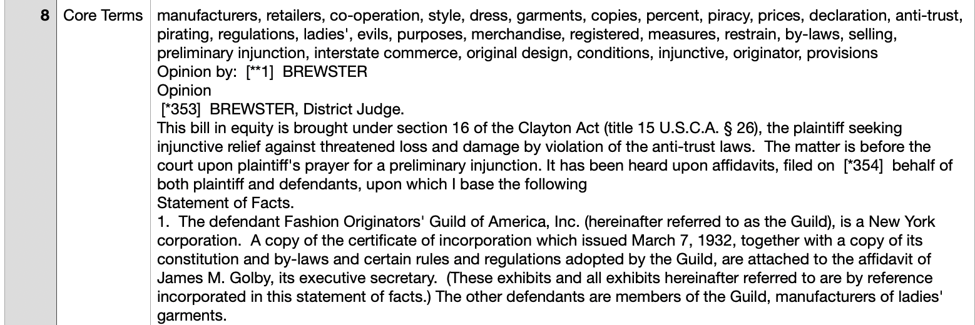
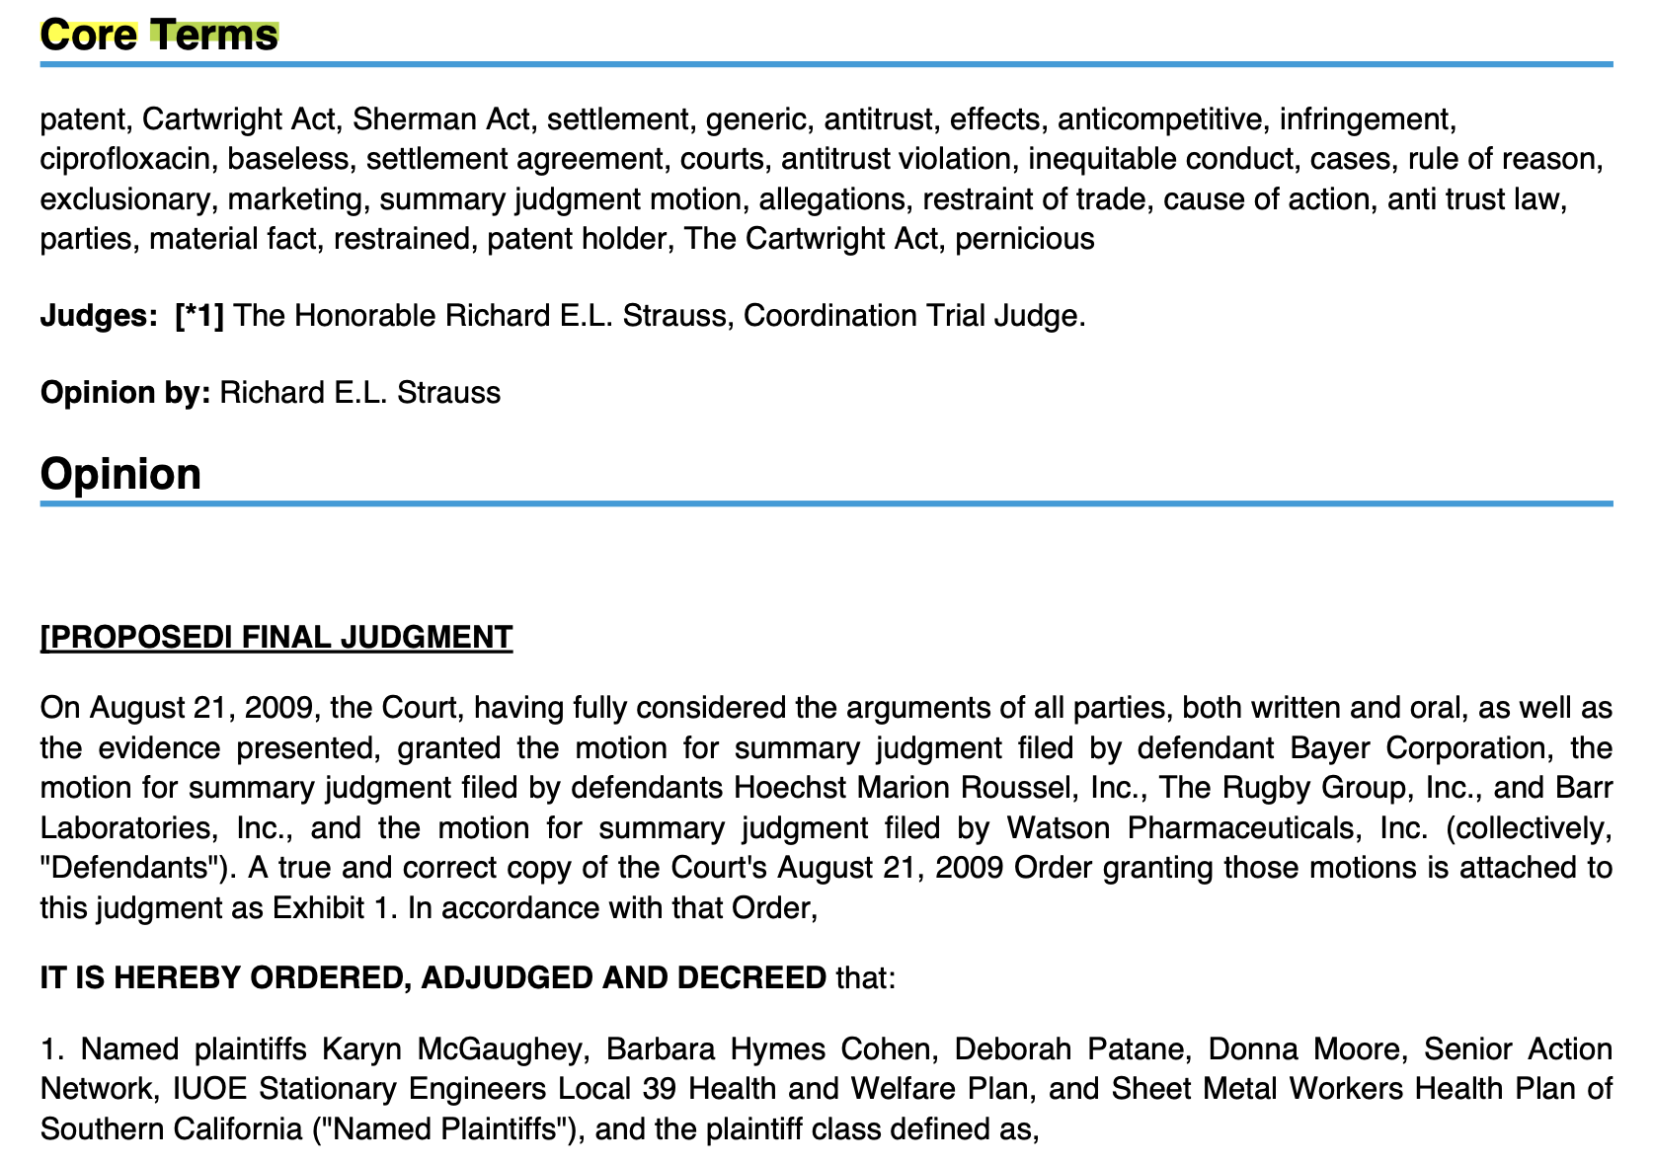
已解決
以Distric來說 8, 17, 21, 24
皆會抓到Opinion 的內容
（中間沒有Counsel or Judges)
28以後皆正常
（有Counse or Judgesl)

Slide 13
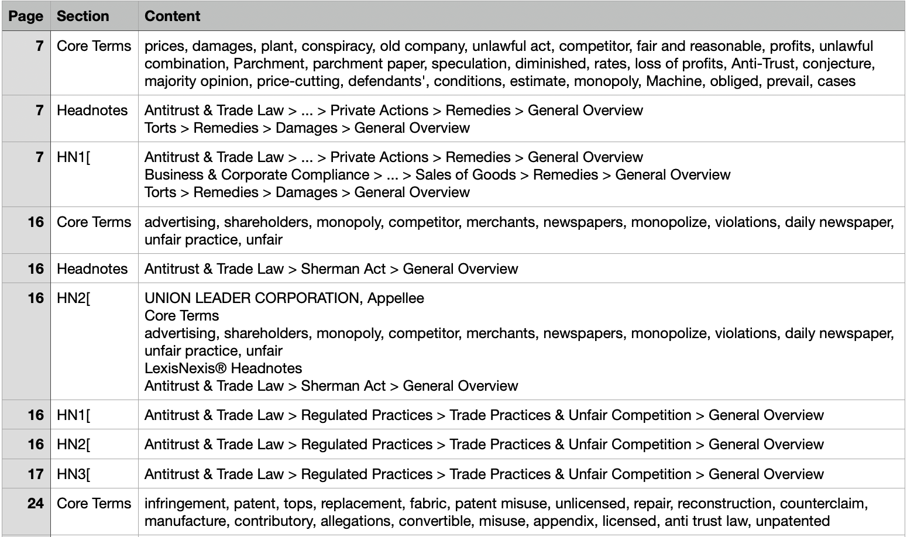
未解決
Headnotes和HN1之間 會有一個HN亂數標籤有著
Core Terms 和 Headnotes的內容

Slide 14
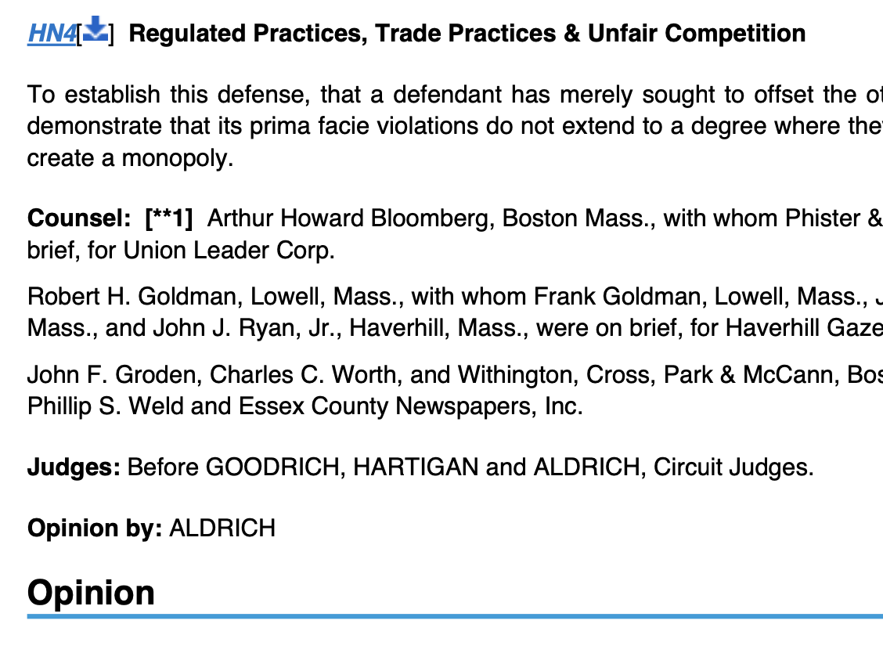
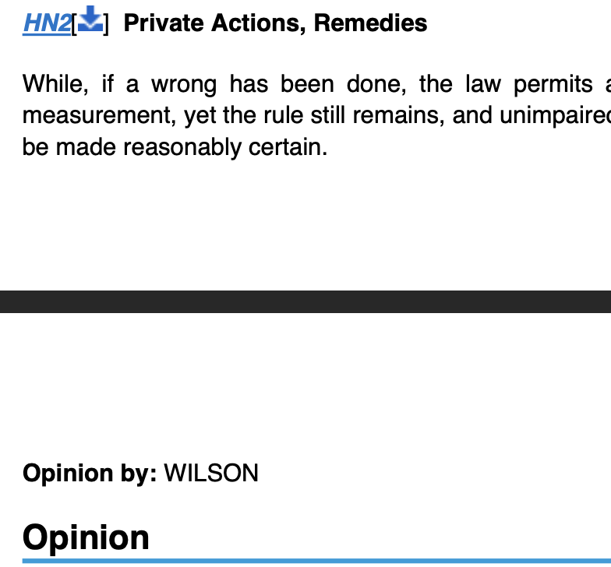
發現是結尾的HN後面是接哪個標誌，像是後面接Opinion則沒有亂數HN，後面如果是接Counsel or Judges則會有亂數HN

